Slide 1

갤럭시 디지털 포렌식 도구
조영호(2016104166)
황지민(2016104178)

Slide 2
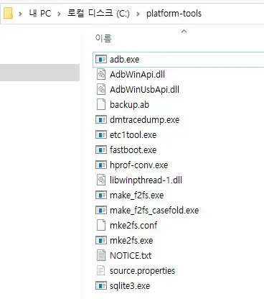
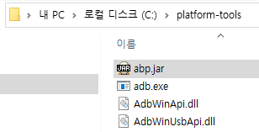
Part 1.
활용 소프트웨어 설치
ADB 설치 및 실행
ABP 설치 및 실행
(ADB 백업파일을 열 수 있는 ZIP 파일로 변환)

Slide 3
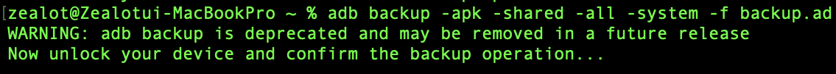
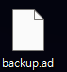
Part 2.
ADB 활용 백업 진행
ADB backup 명령어 활용
-f(파일 경로 지정), -apk(apk파일 포함)
-all(전체 백업)
-system(시스템 영역 백업)

Slide 4
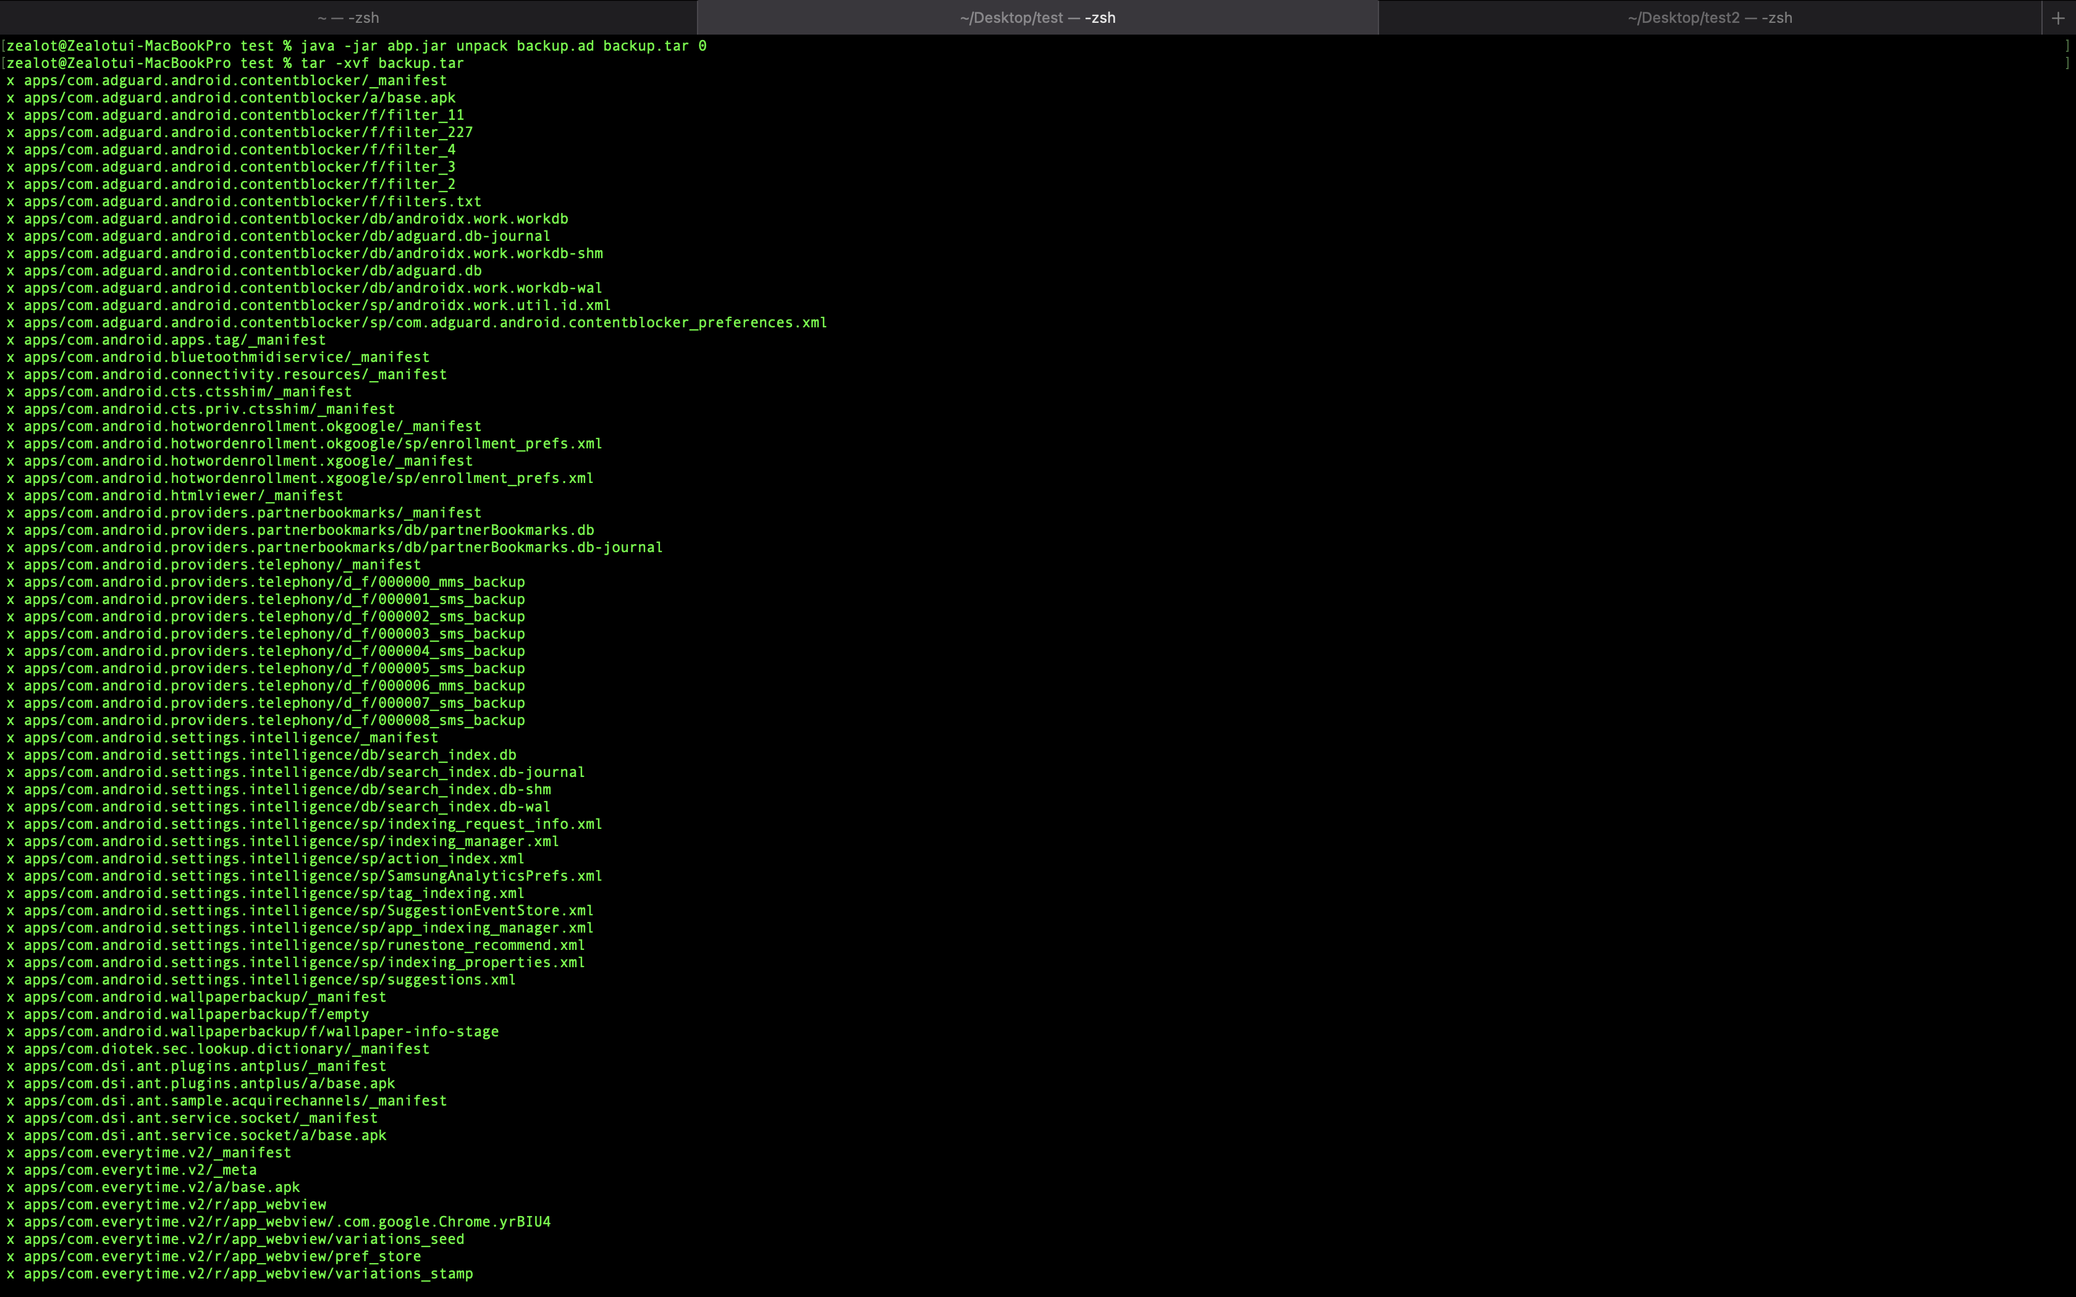

Part 3.
ADB 활용 백업 파일 분석 준비
백업 파일을 분석 가능한 파일로 변경
Abp.jar 활용

Slide 5
Part 3.
ADB 활용 백업 파일 분석 준비
Tar 파일 압축해제 후 분석

Slide 6
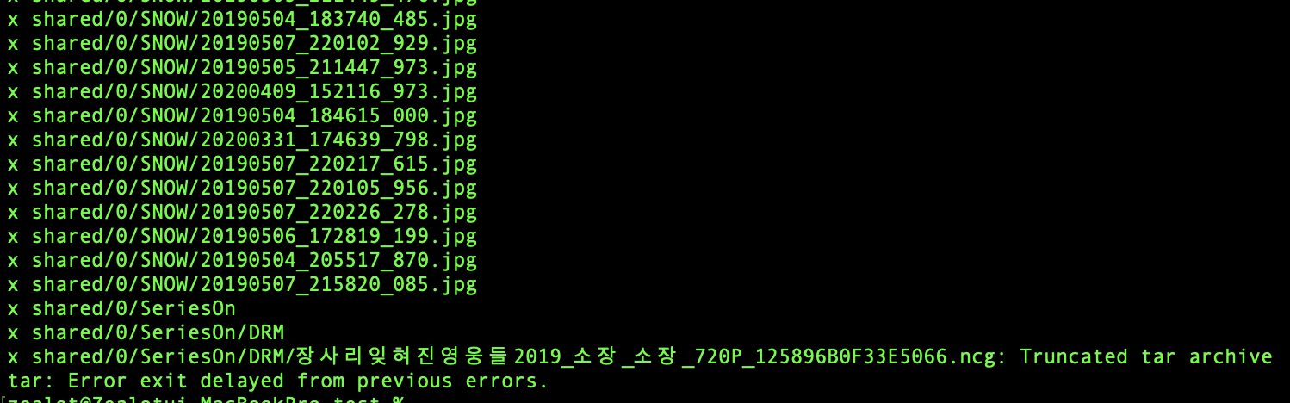
Part 3.
ADB 활용 백업 파일 분석 준비
다만 특정파일에서 에러가 나오기 때문에 현재 이 부분 분석 및 해결 과정 진행 중
(안드로이드 버전에 따른 에러로 확인 되었으며,

Slide 7
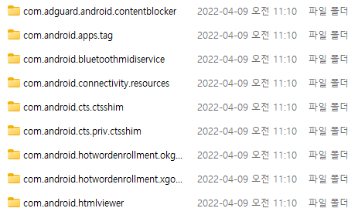

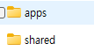
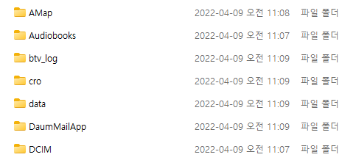
Part 4.
ADB 활용 백업 파일 분석
압축 파일을 열어보면, apps 폴더와 shared 폴더 존재
Apps : 앱들의 구동에 필요한 데이터 존재(DB, 권한, manifest 파일 등), 시스템 앱에 대한 파일, 패키지별 저장
Shared : SD카드 등 파일시스템에 대한 파일
주요 어플리케이션 및 시스템 앱에 대한 분석을 먼저 진행 후 추후 진행 방안 논의 예정

Slide 8
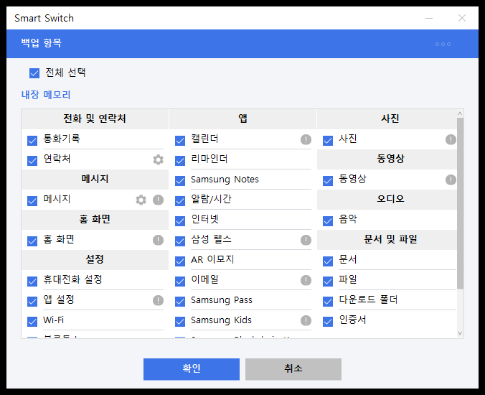
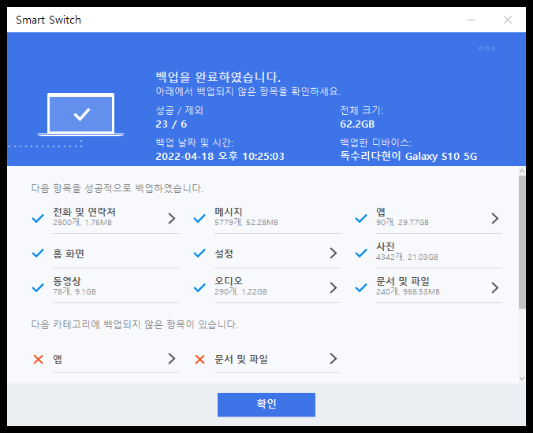
Part 5.
다른 방식의 백업 방안

Slide 9
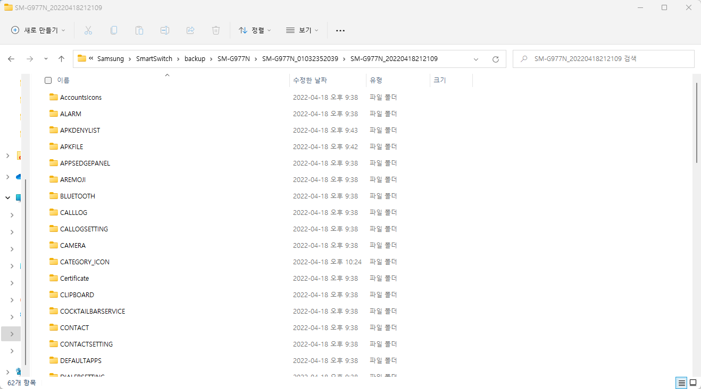
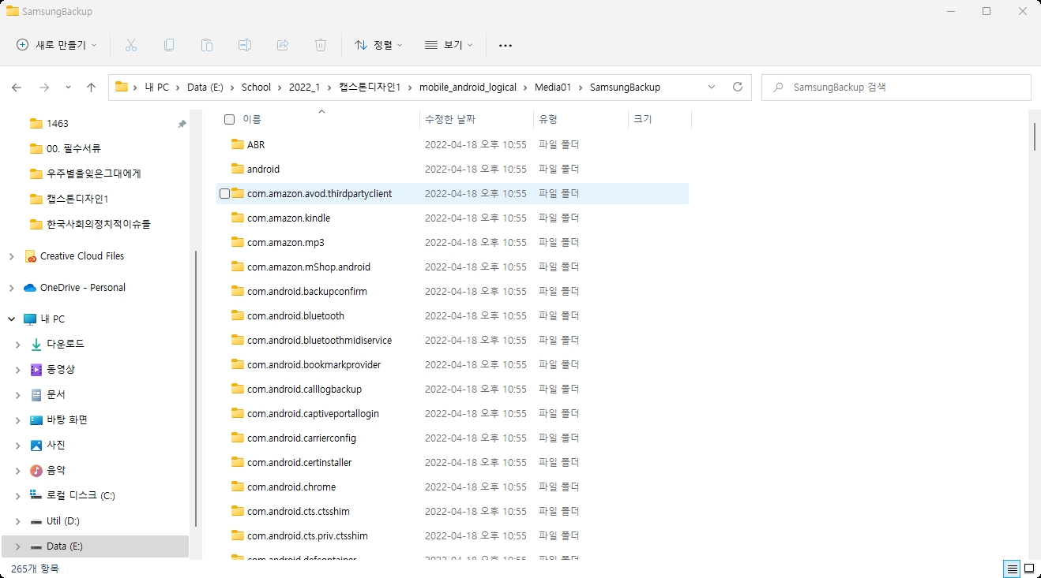
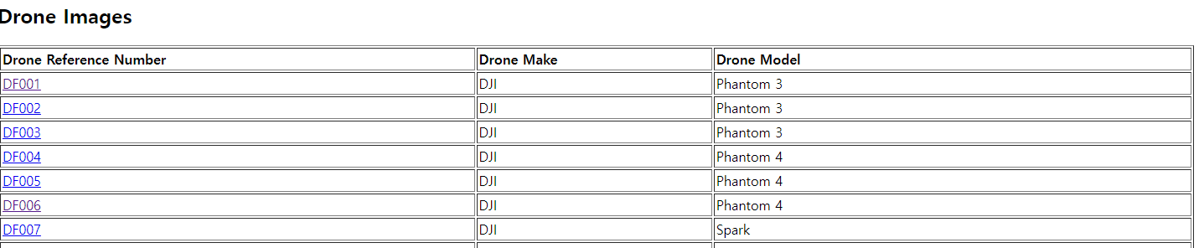
Part 5.
다른 방식의 백업 방안

Slide 10
Part 6.
백업 파일 분석
안드로이드 운영체제의 Ext4 파일 시스템에서 삭제 파일 카빙 기법(김도현,박정흠,이상진, 2013, 한국정보보호학회논문지 제23권 제3호)
모바일 포렌식 동향(김도현,이상진,2016,한국정보보호학회논문지 제26권 제5호) HFS+ 저널 파일 파싱 알고리즘을 이용한 삭제된 파일 복구 기법 향상 방안(방승규,전상준,김도현,이상진,2016,정보처리학회논문지 463~470)

Slide 11
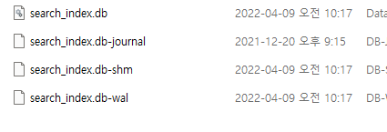
Part 6.
백업 파일 분석
안드로이드 운영체제의 Ext4 파일 시스템에서 삭제 파일 카빙 기법(김도현,박정흠,이상진, 2013, 한국정보보호학회논문지 제23권 제3호)
모바일 포렌식 동향(김도현,이상진,2016,한국정보보호학회논문지 제26권 제5호) HFS+ 저널 파일 파싱 알고리즘을 이용한 삭제된 파일 복구 기법 향상 방안(방승규,전상준,김도현,이상진,2016,정보처리학회논문지 463~470)
SQLite 데이터베이스 파일 단편화 정보
SQLite 데이터베이스 구조
* 파일카빙 : matadata 보다는 파일 자체의 바이너리 데이터(content, signature, header, ... )를 이용해 디스크의 비활당 영역에서 파일을 복구하는 방식

Slide 12
Part 6.
백업 파일 분석
안드로이드 운영체제의 Ext4 파일 시스템에서 삭제 파일 카빙 기법(김도현,박정흠,이상진, 2013, 한국정보보호학회논문지 제23권 제3호)
모바일 포렌식 동향(김도현,이상진,2016,한국정보보호학회논문지 제26권 제5호) HFS+ 저널 파일 파싱 알고리즘을 이용한 삭제된 파일 복구 기법 향상 방안(방승규,전상준,김도현,이상진,2016,정보처리학회논문지 463~470)
* 파일카빙 : matadata 보다는 파일 자체의 바이너리 데이터(content, signature, header, ... )를 이용해 디스크의 비활당 영역에서 파일을 복구하는 방식

Slide 13
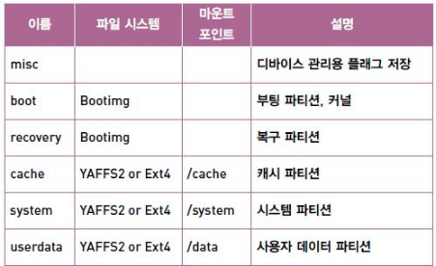
Part 6.
백업 파일 분석
일부

Slide 14
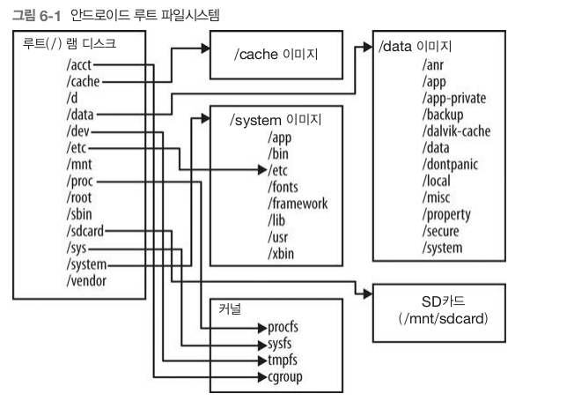
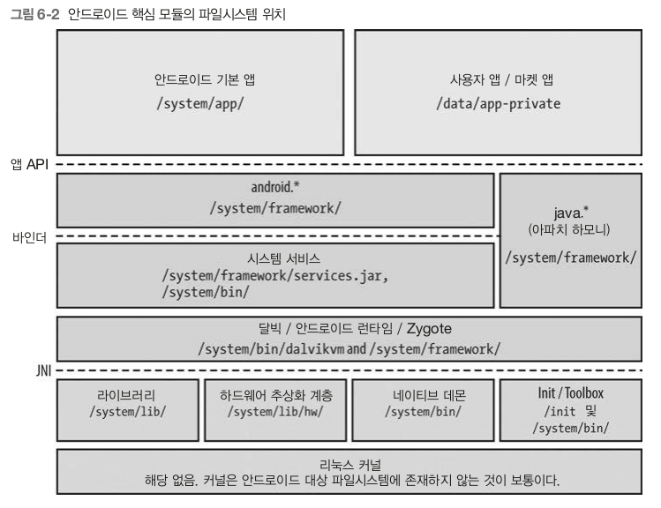
Part 6.
백업 파일 분석

Slide 15
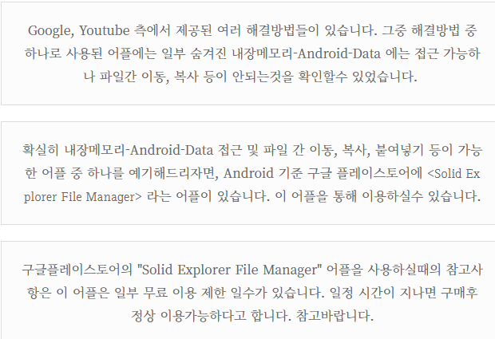
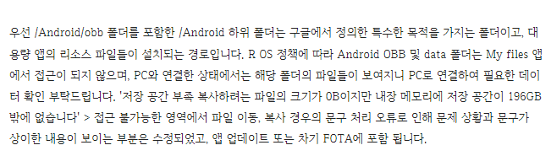
Part 7.
한계점

Slide 16
감사합니다

